Slide 1
Государство – главный объект политической карты

Slide 2
Домашнее задание от 11 .11.20 г.
1. В контурной карте «Население»:
- задание 7 (стр.67 учебника),
- по слайду 5 данной презентации обозначить государства, которых коснулись изменения на современном этапе (граница, название, столица),
- провести «дугу нестабильности» (слайд 6).
Не забываем про условные знаки!!!
2. Параграф 11, вопросы устно + привести примеры конфликтов дополнительно к слайду 6.
3. Изучить тексты 1, 2 (стр. 83-85). Задание 4 на стр. 84 письменно (только 1 и 3 колонки, характерные черты переписывать не надо).
4. Выполнить тест на сайте Сдам ГИА: вариант учителя №57837 – тест по теме «Природные ресурсы»

Slide 3
Изменения носят различный характер
КОЛИЧЕСТВЕННЫЕ
КАЧЕСТВЕННЫЕ
Присоединение вновь открытых земель (в прошлом)
Территориальные приобретения или потери вследствие войн
Объединение или распад государств
Объединение Германии, распад Чехословакии (Чехия, Словакия), распад СССР (РФ+ Эстония, Латвия, Литва, Белоруссия, Украина, Молдавия, Грузия, Армения, Азербайджан, Казахстан, Туркмения, Таджикистан, Узбекистан, Киргизия), распад Югославии (Босния-Герцеговина, Македония, Хорватия, Словения, Сербия, Черногория, Косово), Йемен
- Добровольные уступки или обмен странами участков суши
Гонконг, Панамский канал
Отвоевание суши у моря(намыв территории)
Япония, Нидерланды
Приобретение страной
политического суверенитета
Эритрея, Намибия, Восточный Тимор
Введение новых форм государственного устройства
Бельгия, Камбоджа
Образование межгосударственных политических союзов и организаций
СНГ, расширение ЕС,НАТО
Появление и исчезновение на планете «горячих точек» - очагов межгосударственных конфликтных ситуаций

Slide 4
Квазигосударство
Квазигосударство - это государство, которое только образовалось в результате отделения от другой страны или иного процесса, но еще не успело сформировать госструктуру.

Slide 5
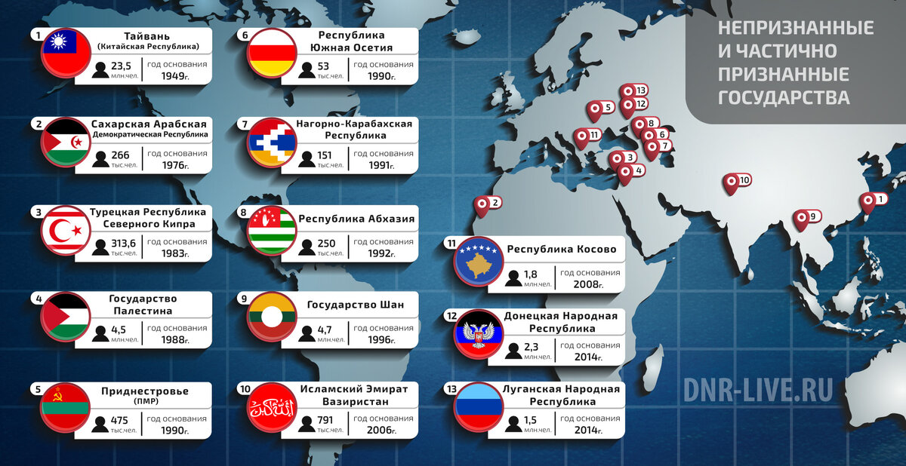

Slide 6
Повстанческое государство
Наиболее распространено в форме временных государствоподобных образований, возникающих на части территории суверенного государства в ходе гражданской войны (Северный Кот-д’Ивуар в 2002-2011 гг., Юго-Восточное Сьерра-Леоне в 1991-2002 гг.).

Slide 7
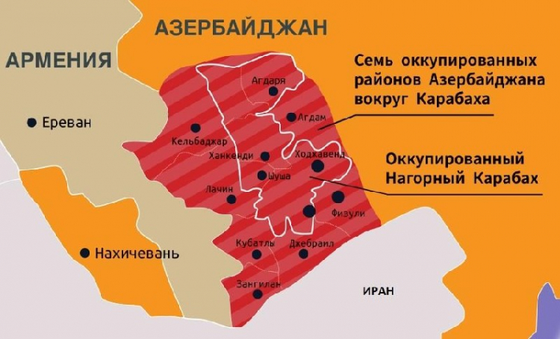
Оккупированные земли

Slide 8
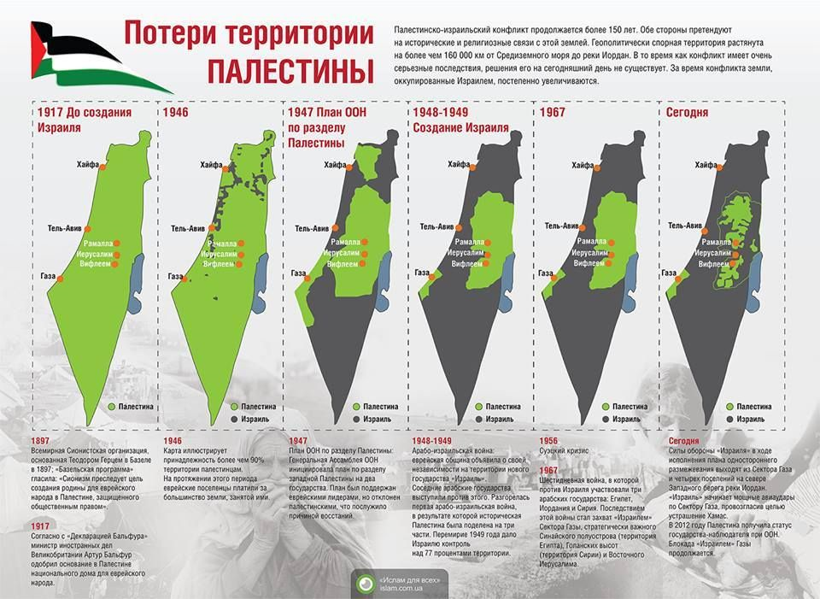
Оккупированные земли

Slide 9
Территория государства - часть земного шара, находящаяся под суверенитетом определенной страны
Анклав
Полуанклав
Внутренние воды
Территориальные воды
Прилежащая зона

Slide 10
Государственная граница – линии определяющие пределы государственной территории
Сухопутная
Водная
Воздушная

Slide 11
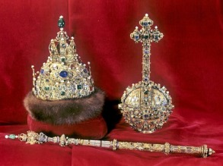
ФОРМЫ ПРАВЛЕНИЯ
республики
монархии

Slide 12
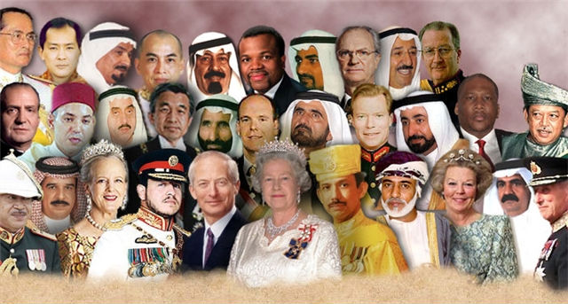
Монархия
это форма государственного правления, при котором передаваемая по наследству власть частично или полностью сосредоточена в руках единоличного главы государства — монарха(короля, царя, императора, герцога, султана, эмира и т. д.).

Slide 14
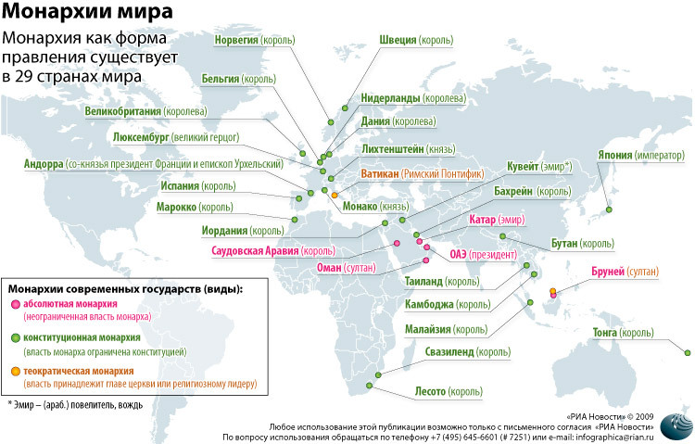

Slide 15
Республика
форма государственного правления, при которой высшая государственная власть принадлежит выбранным на определенный срок органам власти.

Slide 17
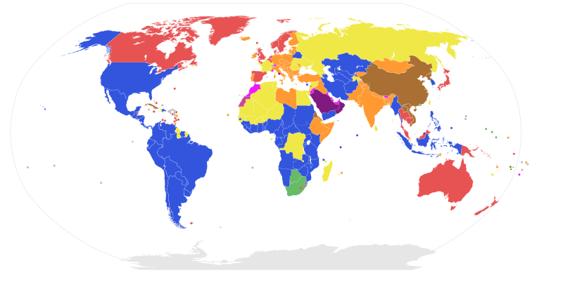
Синий – президентская республика,
оранжевый – парламентская республика.

Slide 18
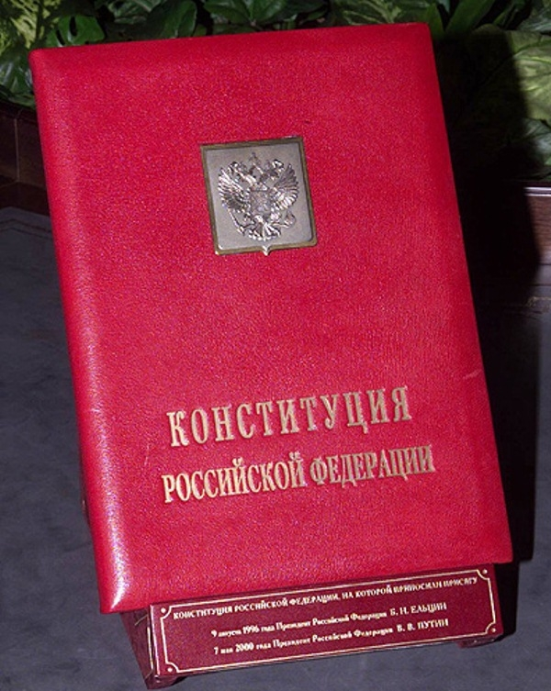
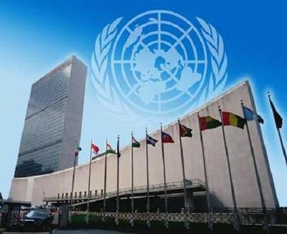
ТИПЫ ГОСУДАРСТВЕННОГО УСТРОЙСТВА
Унитарное государство
Федеративное государство

Slide 19
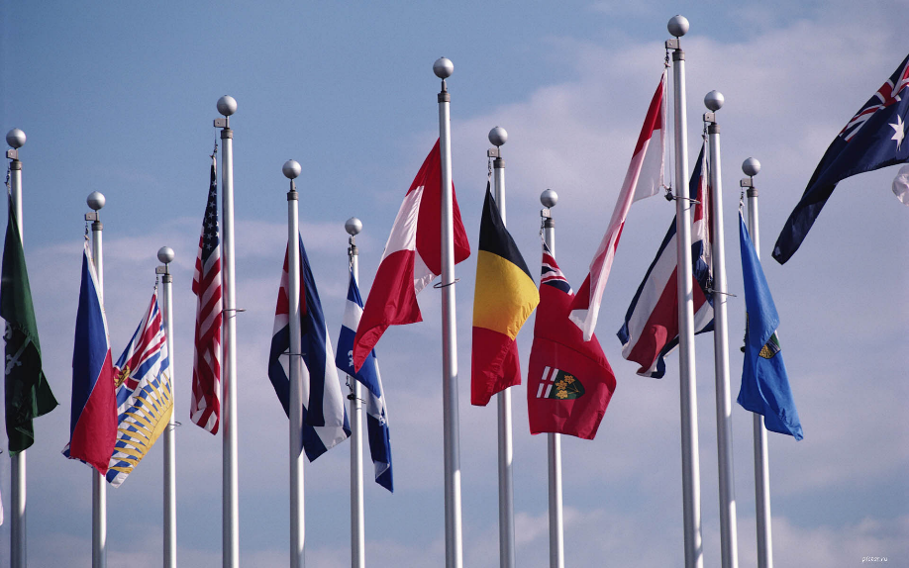
Унитарное государство
Федеративное государство
Форма государственного устройства, при которой страна не имеет в своем составе автономий и располагает одной конституцией
Форма государственного устройства, при которой отдельные территориальные единицы, составляющие государство, обладают определенной юридической и политической самостоятельностью

Slide 20
Домашнее задание: -§12, вопросы устно, -текст №5 на стр. 87 -вопросы устно.

